Slide 1

计算机操作系统
电子科技大学
计算机科学与工程学院
李玉军

Slide 2
主要内容
进程 process
调度 scheduling
同步 synchronization
死锁
deadlock

Slide 3
2.11 进程死锁
进程的并发控制不仅要控制若干进程的同步与互斥，确保进程之间正常通信，还需要解决进程死锁问题。
一旦出现进程死锁，相应的进程将无法向前推进。
如果系统内的绝大多数进程或全部进程死锁，那么，整个系统将处于瘫痪状态，造成系统“死机”。

Slide 4
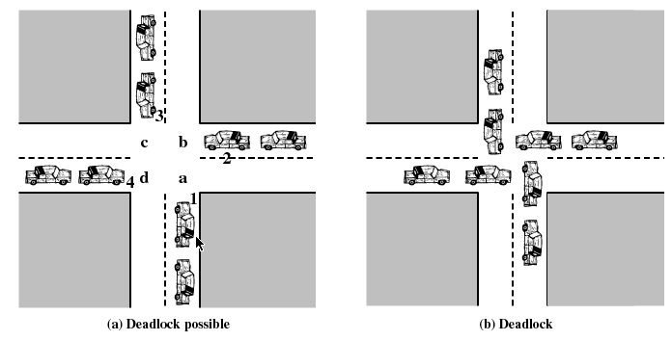
2.11 进程死锁
生活中的死锁现象

Slide 5
2.11 进程死锁
进程死锁现象
Producer：
Consumer：
wait(e) ;
wait(s);
wait(s);
wait(n);
存入一条数据;
取一条数据;
signal(s);
signal(s);
signal(n);
signal(e);
当n=0, s = 1时，执行顺序：
Consumer.wait(s) ; Consumer.wait(n);
Producer.wait(e) ; Producer.wait(s) ;

Slide 6
2.11 进程死锁
死锁（Deadlock）概念
多个进程因为竞争资源或执行时推进的顺序不当，或相互通信出现永久阻塞现象，如果没有外力作用，这种现象将永远保持下去。
产生死锁的原因
资源不足导致的资源竞争
多个进程所共享的资源不足，引起它们对资源的竞争而产生死锁。
并发执行的顺序不当
进程运行过程中，请求和释放资源的顺序不当，而导致进程死锁。

Slide 7
2.11 进程死锁
进程死锁现象
P
Q
P(A);
P(B);
...
V(A);
V(B);
P(B);
P(A);
...
V(B);
V(A);

Slide 8
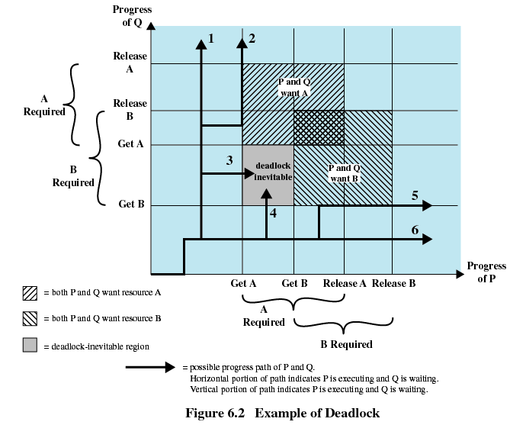

Slide 9
2.11.1 引起死锁的原因
系统模型
资源（R1, R2, . . ., Rm）
CPU, memory, I/O devices
资源Ri拥有的实例数 Wi（instance）
进程使用资源的方式
请求（request）
占用/使用（use）
释放（release）

Slide 10
2.11.1 引起死锁的原因
资源
剥夺性质
可剥夺性资源
非剥夺性资源
存在时间
可重用资源
可消耗资源

Slide 11
2.11.1 引起死锁的原因
资源分类（剥夺性质）
可剥夺性资源
指某进程在获得这类资源后，该资源可以再被其他进程或系统剥夺。
如CPU、主存等。
非剥夺性资源
当系统把这类资源分配给某进程后，再不能强行收回，只能在进程用完后自行释放。
如打印机、磁带机等。

Slide 12
2.11.1 引起死锁的原因
竞争非剥夺性资源可能会导致死锁

Slide 13
2.11.1 引起死锁的原因
资源分类（存在时间）
可重用资源（永久性资源）
一次只能供一个进程安全地使用, 不会由于使用而耗尽。
例: CPU、 I/O通道、主存和辅存、 设备、文件、数据库、信号量等数据结构。
可消耗资源（临时性资源）
可以创建并且可以销毁的资源。
数目没有限制, 当一个进程得到一个可消费资源时, 这个资源就不再存在了。
例: 中断、信号、 消息、 I/O缓冲区中的信息。

Slide 14
2.11.1 引起死锁的原因
竞争可消耗资源可能会导致死锁
P1
P2
. . .
. . .
Receive(P2);
Receive(P1);
. . .
. . .
Send(P2, M1);
Send(P1, M2);

Slide 15
2.11.1 引起死锁的原因
资源分配图
RAG
Resource-Allocation Graph
进程
P = {P1, P2, …, Pn}
资源
R = {R1, R2, …, Rm}
资源请求边（request）
Pi → Rj
资源分配边（assignment）
Rj → Pi

Slide 16
2.11.1 引起死锁的原因
资源分配图的表示
进程
具有4个实例的资源
进程Pi请求资源 Rj
进程Pi已获取资源Rj
P_{i}
R_{j}
P_{i}
R_{j}

Slide 17
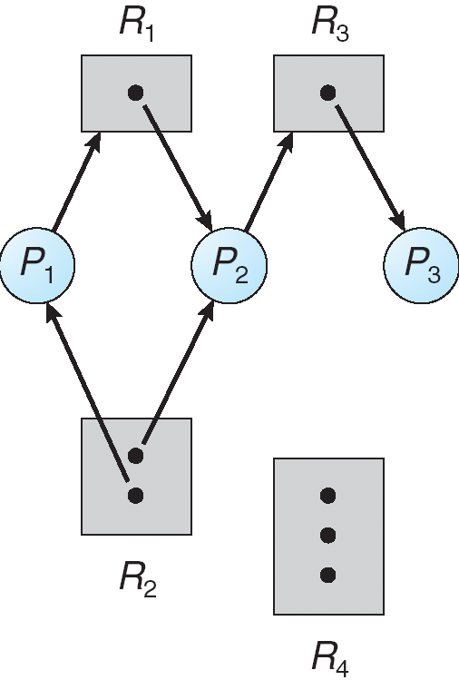
2.11.1 引起死锁的原因
资源分配图实例

Slide 18
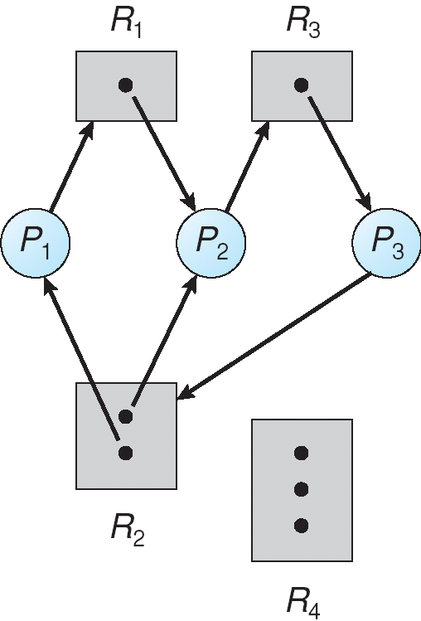
2.11.1 引起死锁的原因
资源分配图实例——死锁

Slide 19
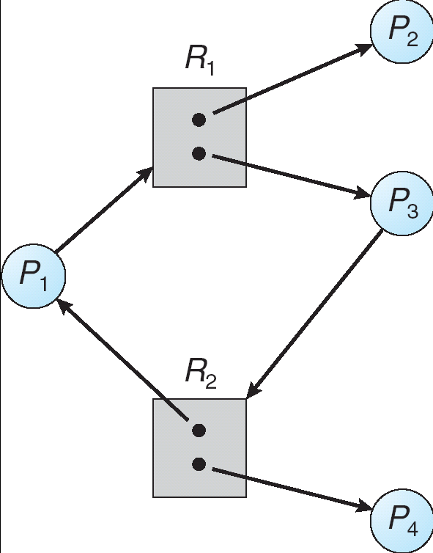
2.11.1 引起死锁的原因
资源分配图实例——存在环但不会导致死锁

Slide 20
2.11.1 引起死锁的原因
产生死锁的必要条件
循环等待 Circular Wait
互斥 Mutual Exclusion
占有且等待 Hold and Wait
非剥夺 Non Preemption

Slide 21
2.11.1 引起死锁的原因
互斥条件
指进程对所分配到的资源进行排它性使用。如果此时还有其它进程申请该资源，则它只能阻塞，直至占有该资源的进程释放。
占有且等待（请求和保持条件）
进程已经保持了至少一个资源，但又提出了新的资源要求，而该资源又已被其它进程占有，此时请求进程阻塞，但又对已经获得的其它资源保持不放。

Slide 22
2.11.1 引起死锁的原因
非抢占（非剥夺）条件
进程已获得的资源，在未使用完之前, 不能被剥夺，只能在使用完时由自己释放。
循环等待条件
在发生死锁时, 必然存在一个进程-资源的封闭的环形链。

Slide 23
2.11.1 引起死锁的原因
循环等待条件示例
R2
占用
死锁
申请
P1
P2
R1
申请
占用

Slide 24
2.11.1 引起死锁的原因
互斥、占有且等待、非剥夺条件是死锁产生的必要条件，但不是充分条件。
循环等待条件实际上是互斥、占有且等待、非剥夺条件的可能导致的结果。
只要系统出现循环等待，则一定出现死锁。
互斥、占有且等待、非剥夺条件和循环等待条件构成了死锁产生的充分必要条件。

Slide 25
2.11.2 解决死锁的方法
解决死锁的基本方法
预防 (Prevention)
避免 (Avoidance)
忽略（Ignorance）
检测解除 (Detection/
Recovery)

Slide 26

2.11.2 解决死锁的方法
解决死锁的基本方法
预防死锁
通过设置某些限制条件，去破坏产生死锁的四个充分必要条件中的一个或几个条件，来预防发生死锁。
避免死锁
在资源的动态分配过程中，用某种方法去防止系统进入不安全状态，从而避免发生死锁。
检测死锁并解除死锁
允许死锁发生，系统定期或不定期检测是否有死锁发生。若检测到死锁，则解除死锁。
忽略死锁
鸵鸟策略

Slide 27
2.11.3 预防死锁
预防死锁
在申请资源时，添加限制条件，以此来破坏产生死锁的条件。
互斥条件
由资源的固有特性所决定，不能被破坏。
破坏占有和等待条件
进程开始运行前一次性地申请全部资源，启动后不再申请。
优点: 简单、易于实现、安全
缺点:
无法预知所需资源的全集
进程可能被阻塞很长时间，等待资源，发生饥饿
资源严重浪费

Slide 28
2.11.3 预防死锁
放弃“非抢占”条件
一个已经保持了某些资源的进程, 当它再提出新的资源请求而不能立即得到满足时, 必须释放它已经保持的所有资源, 待以后需要时再重新申请。
放弃“非抢占”条件的前提
资源的状态可保存和恢复，如CPU寄存器、内存空间，不适用于打印机、磁带机。
放弃“非抢占”条件的缺点
实现复杂、代价大, 反复申请/释放资源, 周转时间长，系统吞吐量低。

Slide 29
2.11.3 预防死锁
摒弃“环路等待”条件
系统把所有资源按类型进行线性排队
如输入机=1，打印机=2，磁带机=3，磁盘机=4;
所有进程对资源的请求必须严格按资源序号递增的顺序提出, 保证任何时刻的资源分配图不出现环路。
即：如果一个进程已经分配了R类型的资源，它接下来请求的资源只能是那些排在R类型之后的资源

Slide 30
2.11.3 预防死锁
摒弃“环路等待” 方法的问题
资源变化
资源序号要稳定，难以处理资源变化情况。
资源浪费
进程使用资源的顺序与系统规定的顺序不同
程序设计
需要考虑申请顺序，编写困难。

Slide 31
2.11.4 避免死锁
不需事先采取限制措施破坏产生死锁的必要条件。
在系统运行过程中，对进程发出的每一个资源申请进行检查，并根据检查结果决定是否分配资源。若分配后系统可能发生死锁，则不予分配（阻塞），否则予以分配——动态检查。
防止系统进入不安全状态, 从而避免发生死锁。

Slide 32
2.11.4 避免死锁
安全序列
一个进程序列{P₁，…，P_{n}}是安全的，如果对于每一个进程P_{i}(1≤i≤n），它以后尚需要的资源量不超过系统当前剩余资源量与进程P₁、P₂、…、P_{i-1}当前占有资源量之和。
安全状态
存在安全序列的状态。

Slide 33
2.11.4 避免死锁
安全状态示例
下图中是否存在安全序列？
进程 | 最大需求 | 已分配 | 可用
P1 | 10 | 5 | 3
P2 | 4 | 2
P3 | 9 | 2
安全序列：P2→P1→P3
安全序列是否唯一？
安全状态一定没有死锁发生？

Slide 34
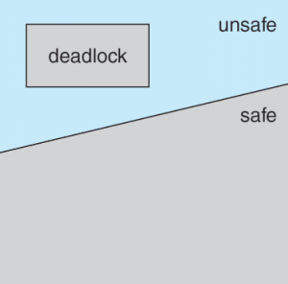
2.11.4 避免死锁
不安全序列
不存在安全序列的状态。
安全状态→无死锁：死锁→不安全状态
不安全状态一定导致死锁么？

Slide 35
2.11.4 避免死锁
安全——不安全的转换：不按安全序列分配资源
进程 | 最大需求 | 已分配 | 可用
P1 | 10 | 5 | 3
P2 | 4 | 2
P3 | 9 | 2
再为P3分配1个资源
进程 | 最大需求 | 已分配 | 可用
P1 | 10 | 5 | 2
P2 | 4 | 2
P3 | 9 | 3

Slide 36
2.11.4 避免死锁
安全状态 vs. 不安全状态
若系统处于安全状态，且按照某个安全序列分配资源，可以保证系统不会出现死锁。
并非所有不安全状态都是死锁状态。
当系统进入不安全状态以后，便可能进入死锁状态。
避免死锁的实质在于：
如何避免系统进入不安全状态

Slide 37
2.11.4 避免死锁
银行家算法（Banker’s Algorithm）
Dijkstra, 1965
设计思想：当用户申请一组资源时，系统必须做出判断：如果把这些资源分出去，系统是否还处于安全状态。若是，就可以分配这些资源；否则，暂时不分配，阻塞进程。
按安全序列为进程分配资源

Slide 38
2.11.4 避免死锁
银行家算法中的数据结构
设系统中有m种不同资源, n个进程
Available向量: 系统中尚未分配的每种资源的总量
Available[j]: 尚未分配的资源j的数量
Max矩阵: 各个进程对每种资源的最大需求量(进程事先声明)
Max[i, j](Claim[i,j]): 进程i对资源j的最大需求量
Allocation矩阵: 当前资源分配状况
Allocation[i, j]: 进程i获得的资源j的数量
Need矩阵: 每个进程还需要的剩余资源的数量
Need[i, j]: 进程i尚需的资源j的数量

Slide 39
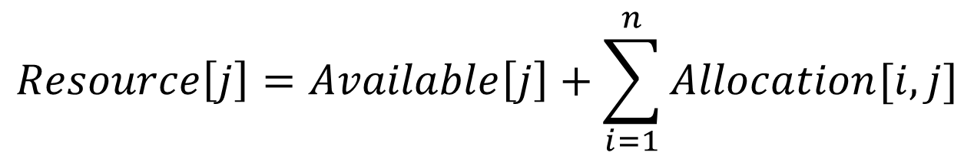
2.11.4 避免死锁
各数据间的关系
$$Resource\left[j\right]=Available\left[j\right]+\sum_{i=1}^{n}{Allocation[i,j]}$$
$$Allocation[i,j]≤Max[i,j]≤Resource[j]$$
$$Allocation\left[i,j\right]+Need\left[i,j\right]=Max[i,j]$$

Slide 40
2.11.4 避免死锁
安全性算法
设Work和Finish 分别是长度为m 和n 的向量，按如下方式进行初始化:
Work = Available；Finish[i] = false for i = 1,2, …, n.
查找这样的i使其满足:
Finish[i] = false 且 Need[i] ≤ Work
若未找到，转第④步.
Work = Work + Allocation[i]; Finish[i] = True；返回第②步
若对所有的i, Finish[i]==True成立，则系统处于安全状态；反之，则系统处于不安全状态。

Slide 41
2.11.4 避免死锁
安全性算法示例
假定系统中有4个进程P1、P2、P3和P4；3类资源R1、R2和R3,其资源数量分别为9、3和6。T0时刻的资源分配情况如下，试问是否存在安全序列？
 | Max |  |  | Allocation
 | R1 | R2 | R3 | R1 | R2 | R3
P1 | 3 | 2 | 2 | 1 | 0 | 0
P2 | 6 | 1 | 3 | 6 | 1 | 2
P3 | 3 | 1 | 4 | 2 | 1 | 1
P4 | 4 | 2 | 2 | 0 | 0 | 2

Slide 42
2.11.4 避免死锁
T0时刻的资源分配表
 | Max |  |  | Allocation |  |  | Need |  |  | Available
 | R1 | R2 | R3 | R1 | R2 | R3 | R1 | R2 | R3 | R1 | R2 | R3
P1 | 3 | 2 | 2 | 1 | 0 | 0 | 2 | 2 | 2 | 0 | 1 | 1
P2 | 6 | 1 | 3 | 6 | 1 | 2 | 0 | 0 | 1
P3 | 3 | 1 | 4 | 2 | 1 | 1 | 1 | 0 | 3
P4 | 4 | 2 | 2 | 0 | 0 | 2 | 4 | 2 | 0
T0时刻的安全序列
 | Work |  |  | Need |  |  | Allocation |  |  | Work+Allocation |  |  | Finish
 | R1 | R2 | R3 | R1 | R2 | R3 | R1 | R2 | R3 | R1 | R2 | R3
P2 | 0 | 1 | 1 | 0 | 0 | 1 | 6 | 1 | 2 | 6 | 2 | 3 | True
P1 | 6 | 2 | 3 | 2 | 2 | 2 | 1 | 0 | 0 | 7 | 2 | 3 | True
 | Work |  |  | Need |  |  | Allocation |  |  | Work+Allocation |  |  | Finish
 | R1 | R2 | R3 | R1 | R2 | R3 | R1 | R2 | R3 | R1 | R2 | R3
P2 | 0 | 1 | 1 | 0 | 0 | 1 | 6 | 1 | 2 | 6 | 2 | 3 | True
 | Work |  |  | Need |  |  | Allocation |  |  | Work+Allocation |  |  | Finish
 | R1 | R2 | R3 | R1 | R2 | R3 | R1 | R2 | R3 | R1 | R2 | R3
P2 | 0 | 1 | 1 | 0 | 0 | 1 | 6 | 1 | 2 | 6 | 2 | 3 | True
P1 | 6 | 2 | 3 | 2 | 2 | 2 | 1 | 0 | 0 | 7 | 2 | 3 | True
P4 | 7 | 2 | 3 | 4 | 2 | 0 | 0 | 0 | 2 | 7 | 2 | 5 | True
 | Work |  |  | Need |  |  | Allocation |  |  | Work+Allocation |  |  | Finish
 | R1 | R2 | R3 | R1 | R2 | R3 | R1 | R2 | R3 | R1 | R2 | R3
P2 | 0 | 1 | 1 | 0 | 0 | 1 | 6 | 1 | 2 | 6 | 2 | 3 | True
P1 | 6 | 2 | 3 | 2 | 2 | 2 | 1 | 0 | 0 | 7 | 2 | 3 | True
P4 | 7 | 2 | 3 | 4 | 2 | 0 | 0 | 0 | 2 | 7 | 2 | 5 | True
P3 | 7 | 2 | 5 | 1 | 0 | 3 | 2 | 1 | 1 | 9 | 3 | 6 | True

Slide 43
2.11.4 避免死锁
银行家算法： Request_{i}为进程P_{i}的请求向量
若Request_{i}≤Need_{i} ，则转向步骤②；否则，出错退出。
若Request_{i}≤Available，则转向步骤③；否则，P_{i}阻塞。
试探性地为P_{i}分配资源，并修改相关数据结构：
Available:＝Available一Request_{i}
Allocation:＝Allocation＋Request_{i}
Need_{i}: =Need_{i}一Request_{i}
执行安全性算法检查
若处于安全状态，则分配；否则，试分配失效，恢复试分配前状态， P_{i}阻塞。

Slide 44
2.11.4 避免死锁
银行家算法示例1
假定系统中有4个进程P1、P2、P3和P4；3类资源R1、R2和R3,其资源数量分别为9、3和6。T0时刻的资源分配情况如下，此时若进程P4的请求向量为<1，2，0>。若采用银行家算法，可否分配资源？
 | Max |  |  | Allocation
 | R1 | R2 | R3 | R1 | R2 | R3
P1 | 3 | 2 | 2 | 1 | 0 | 0
P2 | 6 | 1 | 3 | 6 | 1 | 2
P3 | 3 | 1 | 4 | 2 | 1 | 1
P4 | 4 | 2 | 2 | 0 | 0 | 2

Slide 45
2.11.4 避免死锁
计算可用资源向量
Available = (0, 1, 1)
判断
Request4 = (1, 2, 0)
Need4 = (4, 2, 0)
Request4 < Need4
Request4 < Available 不成立
P4请求的资源不能分配！

Slide 46
2.11.4 避免死锁
银行家算法示例2
假定系统中有4个进程P1、P2、P3和P4；3类资源R1、R2和R3,其资源数量分别为9、3和6。T0时刻的资源分配情况如下，此时若进程P1申请1个R3资源。若采用银行家算法，可否分配资源？
 | Max |  |  | Allocation
 | R1 | R2 | R3 | R1 | R2 | R3
P1 | 3 | 2 | 2 | 1 | 0 | 0
P2 | 6 | 1 | 3 | 6 | 1 | 2
P3 | 3 | 1 | 4 | 2 | 1 | 1
P4 | 4 | 2 | 2 | 0 | 0 | 2

Slide 47
2.11.4 避免死锁
计算可用资源向量
Available = (0, 1, 1)
判断
Request1 = (0, 0, 1), Request1 < Need1, Request1 < Available
尝试分配
为P1分配1个R3后的资源分配表
 | Max |  |  | Allocation |  |  | Need |  |  | Available
 | R1 | R2 | R3 | R1 | R2 | R3 | R1 | R2 | R3 | R1 | R2 | R3
P1 | 3 | 2 | 2 | 1 | 0 | 1 | 2 | 2 | 1 | 0 | 1 | 0
P2 | 6 | 1 | 3 | 6 | 1 | 2 | 0 | 0 | 1
P3 | 3 | 1 | 4 | 2 | 1 | 1 | 1 | 0 | 3
P4 | 4 | 2 | 2 | 0 | 0 | 2 | 4 | 2 | 0
系统进入不安全状态，P1请求的资源不能分配！

Slide 48
2.11.4 避免死锁
银行家算法示例3
假定系统中有4个进程P1、P2、P3和P4；3类资源R1、R2和R3,其资源数量分别为9、3和6。T0时刻的资源分配情况如下，此时若进程P4的请求向量为<0，1，0>。若采用银行家算法，可否分配资源？
 | Max |  |  | Allocation
 | R1 | R2 | R3 | R1 | R2 | R3
P1 | 3 | 2 | 2 | 1 | 0 | 0
P2 | 6 | 1 | 3 | 6 | 1 | 2
P3 | 3 | 1 | 4 | 2 | 1 | 1
P4 | 4 | 2 | 2 | 0 | 0 | 2

Slide 49
2.11.4 避免死锁
计算可用资源向量
Available = (0, 1, 1)
判断
Request4 = (0, 1, 0), Request4 < Need4, Request4 < Available
尝试分配
为P4分配1个R2后的资源分配表
 | Max |  |  | Allocation |  |  | Need |  |  | Available
 | R1 | R2 | R3 | R1 | R2 | R3 | R1 | R2 | R3 | R1 | R2 | R3
P1 | 3 | 2 | 2 | 1 | 0 | 0 | 2 | 2 | 2 | 0 | 0 | 1
P2 | 6 | 1 | 3 | 6 | 1 | 2 | 0 | 0 | 1
P3 | 3 | 1 | 4 | 2 | 1 | 1 | 1 | 0 | 3
P4 | 4 | 2 | 2 | 0 | 1 | 2 | 4 | 1 | 0

Slide 50
2.11.4 避免死锁
为P4分配1个R2后的资源分配表
 | Max |  |  | Allocation |  |  | Need |  |  | Available
 | R1 | R2 | R3 | R1 | R2 | R3 | R1 | R2 | R3 | R1 | R2 | R3
P1 | 3 | 2 | 2 | 1 | 0 | 0 | 2 | 2 | 2 | 0 | 0 | 1
P2 | 6 | 1 | 3 | 6 | 1 | 2 | 0 | 0 | 1
P3 | 3 | 1 | 4 | 2 | 1 | 1 | 1 | 0 | 3
P4 | 4 | 2 | 2 | 0 | 1 | 2 | 4 | 1 | 0
安全性算法检查
 | Work |  |  | Need |  |  | Allocation |  |  | Work+Allocation |  |  | Finish
 | R1 | R2 | R3 | R1 | R2 | R3 | R1 | R2 | R3 | R1 | R2 | R3
P2 | 0 | 0 | 1 | 0 | 0 | 1 | 6 | 1 | 2 | 6 | 1 | 3 | True
P3 | 6 | 1 | 3 | 1 | 0 | 3 | 2 | 1 | 1 | 8 | 2 | 4 | True
P4 | 8 | 2 | 4 | 4 | 1 | 0 | 0 | 1 | 2 | 8 | 3 | 6 | True
 | Work |  |  | Need |  |  | Allocation |  |  | Work+Allocation |  |  | Finish
 | R1 | R2 | R3 | R1 | R2 | R3 | R1 | R2 | R3 | R1 | R2 | R3
P2 | 0 | 0 | 1 | 0 | 0 | 1 | 6 | 1 | 2 | 6 | 1 | 3 | True
 | Work |  |  | Need |  |  | Allocation |  |  | Work+Allocation |  |  | Finish
 | R1 | R2 | R3 | R1 | R2 | R3 | R1 | R2 | R3 | R1 | R2 | R3
P2 | 0 | 0 | 1 | 0 | 0 | 1 | 6 | 1 | 2 | 6 | 1 | 3 | True
P3 | 6 | 1 | 3 | 1 | 0 | 3 | 2 | 1 | 1 | 8 | 2 | 4 | True
 | Work |  |  | Need |  |  | Allocation |  |  | Work+Allocation |  |  | Finish
 | R1 | R2 | R3 | R1 | R2 | R3 | R1 | R2 | R3 | R1 | R2 | R3
P2 | 0 | 0 | 1 | 0 | 0 | 1 | 6 | 1 | 2 | 6 | 1 | 3 | True
P3 | 6 | 1 | 3 | 1 | 0 | 3 | 2 | 1 | 1 | 8 | 2 | 4 | True
P4 | 8 | 2 | 4 | 4 | 1 | 0 | 0 | 1 | 2 | 8 | 3 | 6 | True
P1 | 8 | 3 | 6 | 2 | 2 | 2 | 1 | 0 | 0 | 9 | 3 | 6 | True

Slide 51
2.11.4 避免死锁
银行家算法的优点
比死锁预防限制少
无死锁检测方法中的资源剥夺, 进程重启。
银行家算法的缺点
预先必须声明每个进程需要的资源总量。
进程之间相互独立，其执行顺序取决于系统安全，而非进程间的同步要求。
系统必须提供固定数量的资源供进程使用。
若进程占有资源，则不能让其退出系统。

Slide 52
2.11.5 检测并解除死锁
如果系统不愿意附加太多约束条件预防死锁，也不希望系统额外开销预测并避免死锁，那么，只能允许死锁出现，然后再解除它。
系统需要利用某种方法来检测死锁——简化资源分配图。
从死锁状态中恢复的方法。

Slide 53
2.11.5 检测并解除死锁
死锁检测
没有任何预先限制措施
资源分配时不检查系统是否会进入不安全状态，被请求的资源都被授予给进程
系统可能出现死锁
检测是否出现死锁（执行检测算法）
检测时机
在每个资源请求时都进行：尽早地检测，其缺点是系统的开销大（CPU）
定时检测
系统资源利用率下降时检测死锁

Slide 54
2.11.5 检测并解除死锁
资源分配图
结点N分为两个互斥的子集P和R
进程结点P={P1, P2, …, Pn }
资源结点R={r1, r2, …, rn}
边E中的任一个边e∈ E都连接着P中的一个结点和R中的一个结点
e={Pi, rj} 表示进程pi请求一个单位的rj资源
e={rj, Pi} 表示已把一个单位的资源rj分配给进程Pi

Slide 55
2.11.5 检测并解除死锁
资源分配图示例
P
分配
1
申请
分配
r
r
1
2
申请
分配
分配
P
2

Slide 56
2.11.5 检测并解除死锁
资源分配图的化简
在资源分配图中，找出其全部请求都能满足的进程节点Pi，消去Pi所有的请求边和分配边，使之成为孤立的结点。
重复步骤①，直至无法化简为止。
资源分配图的化简示例

Slide 57
2.11.5 检测并解除死锁
可完全简化图
能消去图中所有的边，使所有的进程结点都成为孤立结点的资源分配图。
不可完全简化图
不能通过任何过程使该图完全简化，则称该资源分配图是不可完全简化图。
P1
r
r
1
2
P2

Slide 58
2.11.5 检测并解除死锁
死锁定理
状态S为死锁状态的充要条件是：当且仅当S状态的资源分配图是不可完全简化的。
P1
P1
r
r
r
r
1
2
1
2
P2
P2

Slide 59
2.11.5 检测并解除死锁
死锁检测中的数据结构
可用资源向量Available
表示m类资源中每一类资源的可用数目
请求矩阵Request
一个n×m矩阵，表示进程当前对各类资源的请求数目。
分配矩阵Allocation
一个n×m矩阵，表示某一时刻的资源分配情况。
工作向量Work
表示系统可提供给进程继续运行的各类资源数目。
进程向量L
表示当前已不占有资源的进程的集合，各进程满足条件Allocation_{i}=0

Slide 60
2.11.5 检测并解除死锁
死锁检测流程

Slide 61
2.11.5 检测并解除死锁
死锁检测伪码
work= available
L:={Li| alloc_{i}=0, req_{i}=0} (孤立进程点)
For all L_{i} not ∈ L do
Begin
For all req_{i} <=work do
Begin
Work=work+alloc_{i}
L=L_{i}∪L
end
End
Deadlock= ~(L={p₁ … p_{n}})

Slide 62
2.11.5 检测并解除死锁
死锁的解除
撤销进程
资源剥夺
进程回退

Slide 63
2.11.5 检测并解除死锁
撤销进程
终止所有的死锁进程→OS中常用方法
一次只终止一个进程直到取消死锁循环为→基于某种最小代价原则
选择原则
已消耗CPU时间最少
到目前为止产生的输出量最少
预计剩余的时间最长
目前为止分配的资源总量最少
优先级最低

Slide 64
2.11.5 检测并解除死锁
资源剥夺：逐步从进程中抢占资源给其它进程，直到死锁环被打破为止 。
选择一个牺牲品：抢占哪些资源和哪个进程，确定抢占顺序以使代价最小。
饥饿：确保资源不会总是从同一个进程中被抢占
进程回退：把每个死锁进程备份到前面定义的某些检查点, 并且重新启动所有进程－需要系统构造重新运行和重新启动机制

Slide 65
2.12 哲学家就餐问题
Dinning Philosopher Problem
1965年，Dijkstra出了一道同步考试题：假设有五台计算机都试图访问五份共享的磁带驱动器。后来，这个问题被Hoare重新表述为哲学家就餐问题。这个问题可以用来解释死锁和资源耗尽。
描述
5个哲学家围坐一张餐桌
5只餐叉间隔摆放
思考或进餐
进餐时必须同时拿到两边的餐叉
思考时将餐叉放回原处

Slide 66
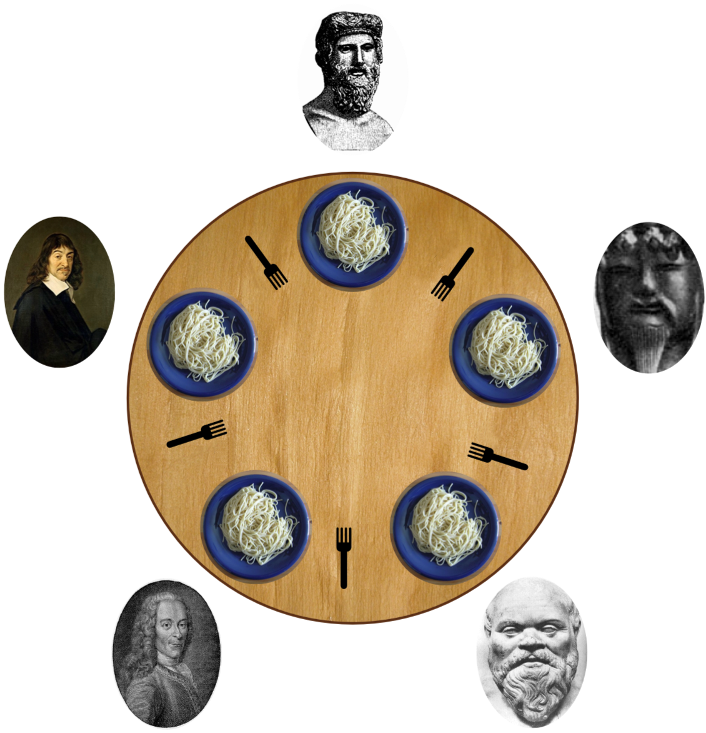
2.12 哲学家就餐问题

Slide 67
2.12 哲学家就餐问题
方案一
semaphore fork[5] = {1, 1, 1, 1, 1};
void main()
{
cobegin {philosopher(0); philosopher(1); philosopher(2); philosopher(3); philosopher(4);}coend;
}
void philosopher(int i)
{
while(true) {
think(); //思考
wait(fork[i]); //拿起左边的叉子
wait(fork[(i+1)%5]); //拿起右边的叉子
eat();
signal(fork[i]); //放回左边的叉子
signal(fork[(i+1)%5]); //放回右边的叉子
}
}
有无问题？
死锁

Slide 68
2.12 哲学家就餐问题
方案二
semaphore fork[5] = {1, 1, 1, 1, 1};
void main()
{
cobegin {philosopher(0); philosopher(1); philosopher(2); philosopher(3); philosopher(4);}coend;
}
void philosopher(int i)
{
while(true) {
think; //思考
//若右边的叉子被占用，则放下左边的叉子，等待一段随机时间后再拿
timeout(wait(fork[i]); wait(fork[(i+1)%5], [0, T])
eat();
signal(fork[i]); //放回左边的叉子
signal(fork[(i+1)%5]); //放回右边的叉子
}
}
有无问题？
活锁

Slide 69
2.12 哲学家就餐问题
方案三——资源分级
Resource hierarchy solution
为资源（这里是餐叉）分配一个偏序（partial order）或者分级（hierarchy）的关系，并约定所有资源都按照这种顺序获取，按相反顺序释放，而且保证不会有两个无关资源同时被同一项工作所需要。

Slide 70
2.12 哲学家就餐问题
方案三——资源分级方法一
为餐叉编号；
就餐前，先取用编号较低的餐叉，再取用编号较高的餐叉；
就餐毕，先放下编号较高的餐叉，再放下编号较低的餐叉。

Slide 71
2.12 哲学家就餐问题
方案三——资源分级方法一
semaphore fork[5] = {1, 1, 1, 1, 1};
void main()
{
cobegin {philosopher(0); philosopher(1); philosopher(2); philosopher(3); philosopher(4);}coend;
}
void philosopher(int i)
{
while(true) {
think(); //思考
if (i != 4) {
wait(fork[i]); wait(fork[(i+1)%5]);} //先左后右
else {
wait(fork[(i+1)%5]); wait(fork[i]);} //先右后左
eat();
if (i != 4) {
signal(fork[(i+1)%5]); signal(fork[i]);} //先右后左
else {
signal(fork[i]); wait(fork[(i+1)%5]);} //先左后右
}
}

Slide 72
2.12 哲学家就餐问题
方案三——资源分级方法二
为哲学家编号；
奇数号的哲学家必须首先拿左边的餐叉；
偶数号的哲学家必须首先拿右边的餐叉。

Slide 73
2.12 哲学家就餐问题
方案三——资源分级方法二
semaphore fork[5] = {1, 1, 1, 1, 1};
void main()
{
cobegin {philosopher(0); philosopher(1); philosopher(2); philosopher(3); philosopher(4);}coend;
}
void philosopher(int i)
{
while(true) {
think(); //思考
if (i % 2 != 0) {
wait(fork[i]); wait(fork[(i+1)%5]);} //先左后右
else {
wait(fork[(i+1)%5]); wait(fork[i]);}
eat();
signal(fork[(i+1)%5]); //先右后左
signal(fork[i]);
}
}

Slide 74
2.12 哲学家就餐问题
方案三——服务生方法
引入一个餐厅服务生，哲学家必须经过他的允许才能拿起餐叉；
最多允许4个哲学家同时进食。

Slide 75
2.12 哲学家就餐问题
方案三——服务生方法
semaphore fork[5] = {1, 1, 1, 1, 1}, room = 4;
void main()
{
cobegin {philosopher(0); philosopher(1); philosopher(2); philosopher(3); philosopher(4);}coend;
}
void philosopher(int i)
{
while(true) {
think(); //思考
wait(room); //占据就餐位置
wait(fork[i]); //拿起左边的叉子
wait(fork[(i+1)%5]); //拿起右边的叉子
eat(); //吃饭
signal(fork[i]); //放回左边的叉子
signal(fork[(i+1)%5]); //放回右边的叉子
signal(room); //释放就餐位置
}
}

Slide 76
作业与Project
作业5（选做）
1.分别举例说明什么是可重用资源和可消耗资源？
2.请论述产生死锁的充分必要条件。
3.如何防止占有且等待条件？
4.如何防止防止循环等待条件？
5.死锁避免、检测和预防之间的区别是什么？
6.什么是安全序列、安全状态？
7.请简要论述银行家算法。
8.什么是死锁定理？
9.请简要论述死锁检测流程。

Slide 77
作业与Project
作业5（ 续，选做）
10. 假定系统中有5个进程P1、P2、P3、P4和P5；3类资源A、B和C,其资源数量分别为17、5和20。T0时刻的资源分配情况如下：
系统采用银行家算法实施死锁避免策略，试问
 | 最大资源需求 |  |  | 已分配资源数量
 | A | B | C | A | B | C
P1 P2 P3 P4 P5 | 5 5 4 4 4 | 5 3 0 0 2 | 9 6 11 5 4 | 2 4 4 2 3 | 1 0 0 0 1 | 2 2 5 4 4

Slide 78
作业与Project
作业5（续，选做）
① T0时刻是否为安全状态？若是，请给出安全序列。
② 在T0时刻若进程P2请求资源（0，3，4），是否能实施资源分配？为什么？
③ 在②的基础上，若进程P4请求资源（2，0，1），是否能实施资源分配？为什么？
Projecct 5（选做）
模拟实现银行家算法。

